Slide 1

5-8 классы
Геймдизайн
Программирование главного меню
2024
Notes:
Привет.

Slide 2



Вспомним, что такое событие
Это какой-то код из другого компонента, который запустится
Какие бывают события ?
Абсолютно любые функции и методы, доступные извне (public)
inginirium.ru

Slide 3
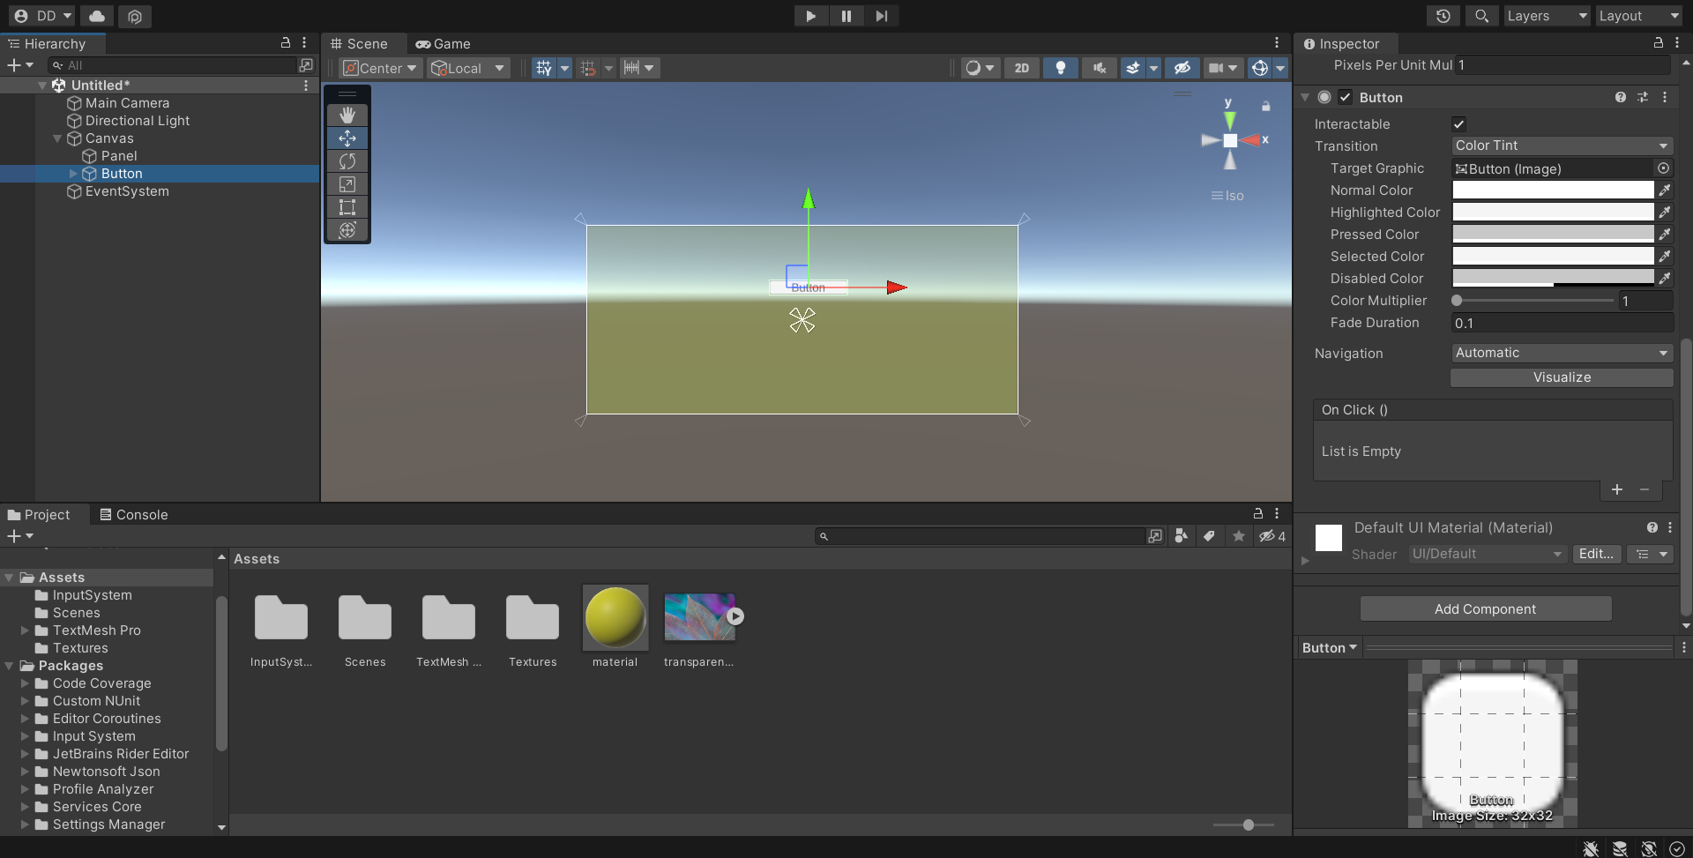
В новой сцене из предыдущего занятия мы уже составили каркас главного меню. Теперь давайте добавим события на нажатия кнопок
inginirium.ru

Slide 4
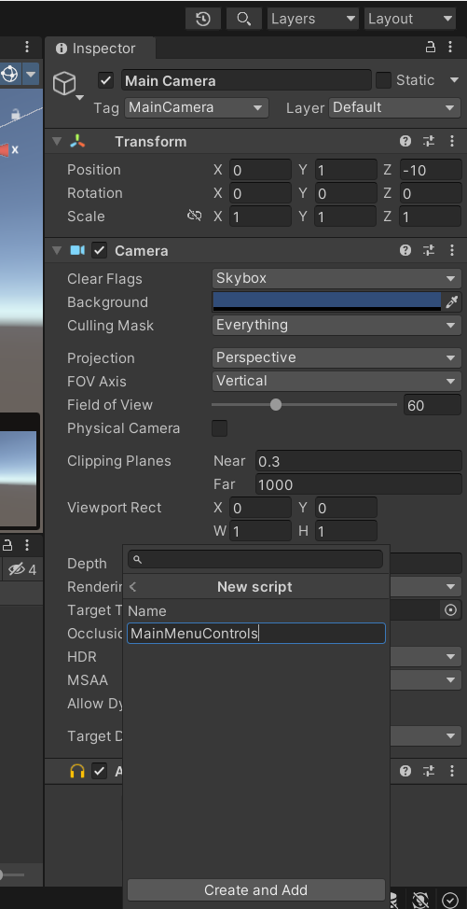
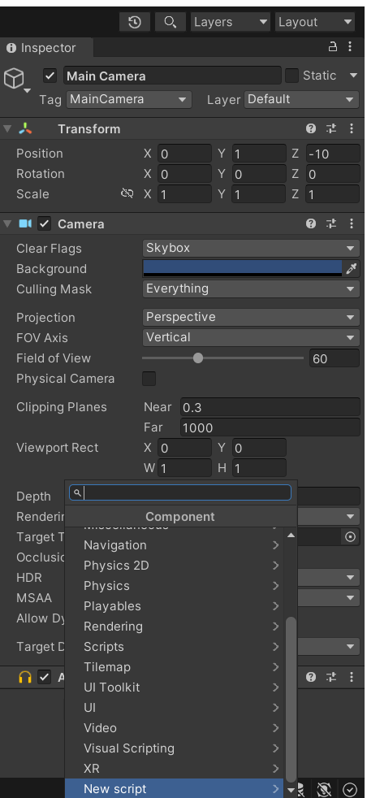
Создаем новый скрипт для объекта камеры
Add Component-> Вводим название нового скрипта -> New script
Давайте выберем название MainMenuControls
inginirium.ru

Slide 5
Скрипт
using UnityEngine;
using UnityEngine.SceneManagement;
public class MainMenuControls : MonoBehaviour
{
// Метод запускает сцену для игры
public void Play()
{
// Укажите название или индекс сцены, которую хотите загрузить
SceneManager.LoadScene("GameScene");
}
// Метод отображает панель настроек
public void Settings(GameObject settingsPanel)
{
// Предполагается, что панель настроек передается как параметр
settingsPanel.SetActive(true); // Включаем панель
}
// Метод завершает приложение
public void Exit()
{
Debug.Log("Выход из игры"); // Для проверки в редакторе
Application.Quit(); // Работает только в сборке
}
}
Play() – запуск сцены игры
Settings() - отображение панели настроек
(поверх главного меню)
Exit() – выход из игры
inginirium.ru

Slide 6
Давайте добавим события на кнопки. Кликаем по порядку на каждую кнопку и добавляем соответствующие события
inginirium.ru

Slide 7
Как мы можем проверить наш код?
Так как из редактора нельзя выйти, то код выхода из приложения работать не будет, зато будет работать код запуска игры, который переходит в основную сцену.
Поэтому давайте соберем приложение и проверим, что все работает
inginirium.ru

Slide 8






Что такое сборка приложения?
Когда говорят сборка, то имеют ввиду компиляцию кода и упаковку всех наших файлов проекта в один архив. В этом архиве также будет находится исполняемый файл - .exe
inginirium.ru

Slide 9
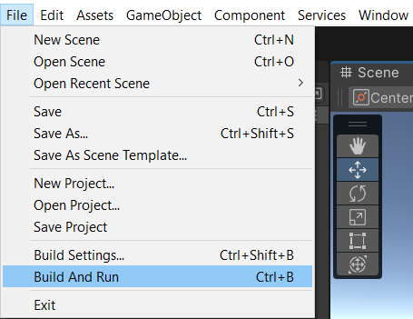
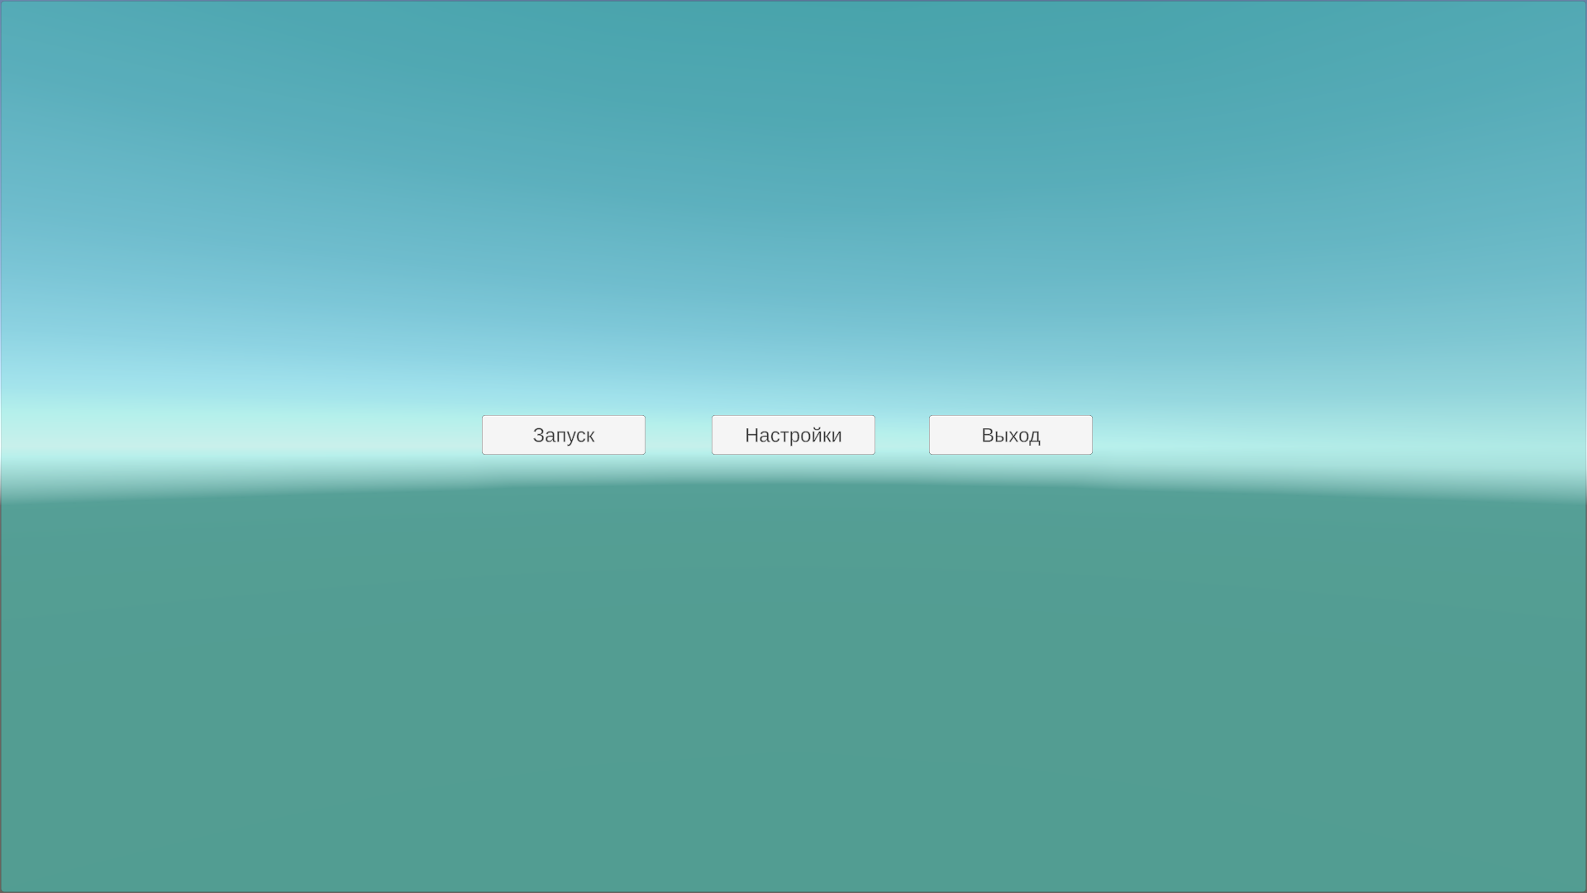
Как собирать приложение в unity?
Вкладка Buildsettings
Выставить платформу ПК в Build Settings
Запустить Build And Run
Указываем папку и запускаем, например Builds
inginirium.ru

Slide 10

Задание 1: Собрать свое приложение и проверить что работают все кнопки
inginirium.ru

Slide 11
Задание 2: Создать панель настроек. Добавить несколько компонент на эту панель и кнопку закрытия настроек.
Дописать код
inginirium.ru

Slide 12

Идея решения
У каждого объекта в unity есть параметр enabled, который показывает нужно ли учитывать данный объект при симуляции игры. В коде мы можем его менять
inginirium.ru

Slide 13
Полноценный код MainMenuControls
using System.Collections;
using System.Collections.Generic;
using UnityEngine;
using UnityEngine.SceneManagement;
public class MainMenuControls : MonoBehaviour
{
// Ссылка на панель настроек
public GameObject settingsPanel;
// Метод запускает сцену для игры
public void Play()
{
// Укажите название или индекс сцены, которую хотите загрузить
SceneManager.LoadScene("SampleScene");
}
// Метод отображает панель настроек
public void Settings(GameObject settingsPanel)
{
// Предполагается, что панель настроек передается как параметр
settingsPanel.SetActive(true); // Включаем панель
}
// Метод завершает приложение
public void Exit()
{
Debug.Log("Выход из игры"); // Для проверки в редакторе
Application.Quit(); // Работает только в сборке
}
// Метод для открытия панели настроек
public void OpenSettings()
{
// Включаем панель
settingsPanel.SetActive(true);
}
// Метод для закрытия панели настроек
public void CloseSettings()
{
// Выключаем панель
settingsPanel.SetActive(false);
}
}
inginirium.ru

Slide 14
Код для кнопки в самой панели, который будет отключать панель (_panel.enabled = false;).
Этот код должен запускаться при нажатии на кнопку выхода
using UnityEngine;
public class ClosePanelButton : MonoBehaviour
{
// Ссылка на саму панель
private Canvas _panel;
private void Start()
{
// Ищем компонент Canvas на объекте, где прикреплен скрипт
_panel = GetComponent<Canvas>();
}
// Метод для отключения панели
public void ClosePanel()
{
if (_panel != null)
{
_panel.enabled = false;
}
else
{
Debug.LogError("Панель не найдена! Убедитесь, что на объекте есть компонент Canvas.");
}
}
}
inginirium.ru

Slide 15
В следующий раз контрольная по созданию простенькой игры ☺
На ее разработку я дам все занятие.
За пять минут до конца нужно будет показать, что получилось
inginirium.ru

Slide 16


СПАСИБО ЗА ВНИМАНИЕ
inginirium.ru

